Slide 1
以太坊智能合约进阶

Slide 2
数组
固定长度字节数组
  声明方式：
    bytes1, bytes2, bytes3, ..., bytes32 。其中 byte 是 bytes1的别名.
  固定长度字节数组的长度不可变，内容不可修改。
  属性
    length
  操作：
    索引访问: 如果x 是 bytesI类型的, 那么x[k] ，0 <= k < I 返回第 k 位字节.

Slide 3
数组
pragma solidity >=0.7.0 <0.9.0;
contract fix_byte_array {
bytes3 public myarray="abc";
function find_fix_byte(bytes1 key) public view returns(bool find)
{
find=false;
for(uint i = 0;i <myarray.length; i++)
if(myarray[i]==key)
find=true;
return find;
}
}

Slide 4
数组
可变字节数组
  声明方式：
    bytes 数组名 = new bytes(数组长度)
    byte[] 数组名
  可变字节数组的长度可变，内容可修改。
  成员：
    length
    push

Slide 5
数组
固定长度数组
  语法： 类型[数组大小] 数组名=[[初值列表]];
  方法： length，下标索引访问
pragma solidity >=0.7.0 <0.9.0;
contract arraytest{
uint[5] goods_count;
function init_array() public {
for(uint i=0;i<goods_count.length;i++)
goods_count[i]=i;
}
function sum_array() public view returns(uint sum){
sum=0;
for(uint i=0;i<goods_count.length;i++)
sum=sum+goods_count[i];
return sum;
}
}

Slide 6
数组
动态长度数组
  语法： 类型[] 数组名=[[初值列表]];
  方法： length，下标索引访问，push添加元素
pragma solidity >=0.7.0 <0.9.0;
contract arraytest{
uint[] goods_count;
function init_array(uint ct) public{
for(uint i=0;i<ct;i++)
goods_count.push(i);
}
function sum_array() public view returns(uint sum){
sum=0;
for(uint i=0;i<goods_count.length;i++)
sum+=goods_count[i];
return sum;
}
}

Slide 7
销毁合约
可以通过执行以下三个方法实现合约的销毁：
  selfdestruct
  delegatecall
  callcode
合约账户上剩余的以太币会发送给指定的目标，然后其存储和代码从状态中被移除。

Slide 8
selfdestruct
pragma solidity ^0.4.4;
contract Counter{
uint count = 0;
address owner;
function Counter(){
owner = msg.sender;
}
function increment() public{
if(owner == msg.sender) count=count+1;
}
function getCount() pure returns(uint){
return count;
}
function kill(){
require(owner==msg.sender”);
self-destruct(owner);
}
}

Slide 9
与智能合约交互的三个工具
智能合约直接交互，借助三个最常用的工具：
  Metamask ：以太坊的浏览器钱包插件。
  Remix IDE：以太坊智能合约在线开发调试部署环境。
  Etherscan：探索以太坊的窗口, 通过Etherscan，可以查看以太坊上交易的详情、智能合约的相关信息等。

Slide 10
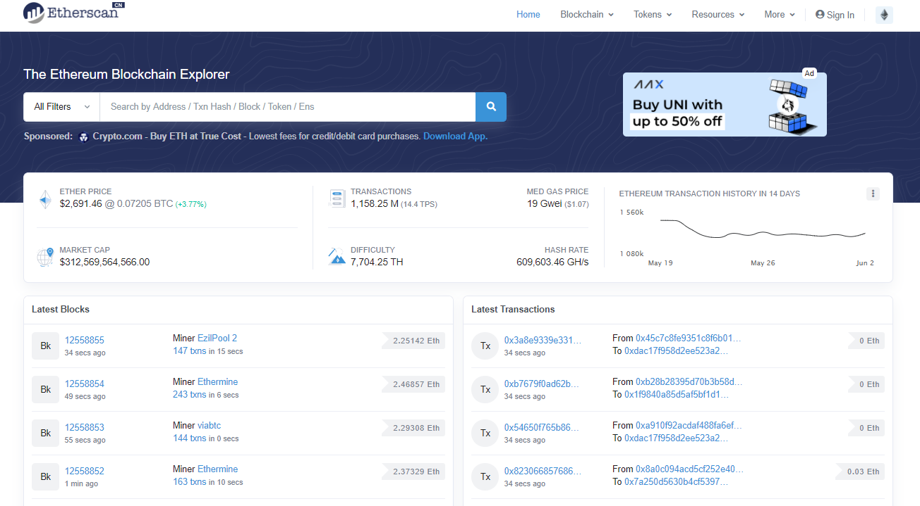
使用Etherscan查看合约相关信息
官网地址：
https://cn.etherscan.com/
可以根据地址、交易哈希
等信息进行搜索
以太币
价格
交易总量
交易速度
最近的
区块
最近的
交易

Slide 11
使用Etherscan查看合约相关信息
案例分析： Uniswap协议和WETH智能合约
Uniswap协议：Uniswap是一个基于以太坊的自动代币交换协议，它的设计目标是：
  ease-of-use（易用性）：两种TOKEN可以直接交换，而不用使用中介货币。
  gas efficiency（gas高利用率）：消耗的gas量是以太坊上的几家主流去中化交易所中最低的。
  zero rent extraction（零抽租）:开发团队不会从交易中抽取费用。
Uniswap协议通过ＷETH 智能合约实现。

Slide 12
使用Etherscan查看合约相关信息
WETH智能合约（"wrapped ETH"）
  建立在以太坊上的dAPP通常会部署自己的代币，ERC-20标准定义不同的代币如何在以太坊转移，以及如保持代币在以太坊网络上的转移能够有一个一致的记录。

Slide 13
使用Etherscan查看合约相关信息
pragma solidity ^0.4.18;
contract WETH9 {
string public name = "Wrapped Ether";
string public symbol = "WETH";
uint8 public decimals = 18;
event Approval(address indexed src, address indexed guy, uint wad);
event Transfer(address indexed src, address indexed dst, uint wad);
event Deposit(address indexed dst, uint wad);
event Withdrawal(address indexed src, uint wad);
mapping (address => uint) public balanceOf;
mapping (address => mapping (address => uint)) public allowance;

Slide 14
使用Etherscan查看合约相关信息
function() public payable {
deposit();
}
function deposit() public payable {
balanceOf[msg.sender] += msg.value;
Deposit(msg.sender, msg.value);
}
function withdraw(uint wad) public {
require(balanceOf[msg.sender] >= wad);
balanceOf[msg.sender] -= wad;
msg.sender.transfer(wad);
Withdrawal(msg.sender, wad);
}

Slide 15
使用Etherscan查看合约相关信息
function totalSupply() public view returns (uint) {
return this.balance;
}
function approve(address guy, uint wad) public returns (bool) {
allowance[msg.sender][guy] = wad;
Approval(msg.sender, guy, wad);
return true;
}
function transfer(address dst, uint wad) public returns (bool) {
return transferFrom(msg.sender, dst, wad);
}

Slide 16
使用Etherscan查看合约相关信息
function transferFrom(address src, address dst, uint wad) public returns (bool)
{
require(balanceOf[src] >= wad);
if (src != msg.sender && allowance[src][msg.sender] != uint(-1)) {
require(allowance[src][msg.sender] >= wad);
allowance[src][msg.sender] -= wad;
}
balanceOf[src] -= wad;
balanceOf[dst] += wad;
Transfer(src, dst, wad);
return true;
}
}

Slide 17
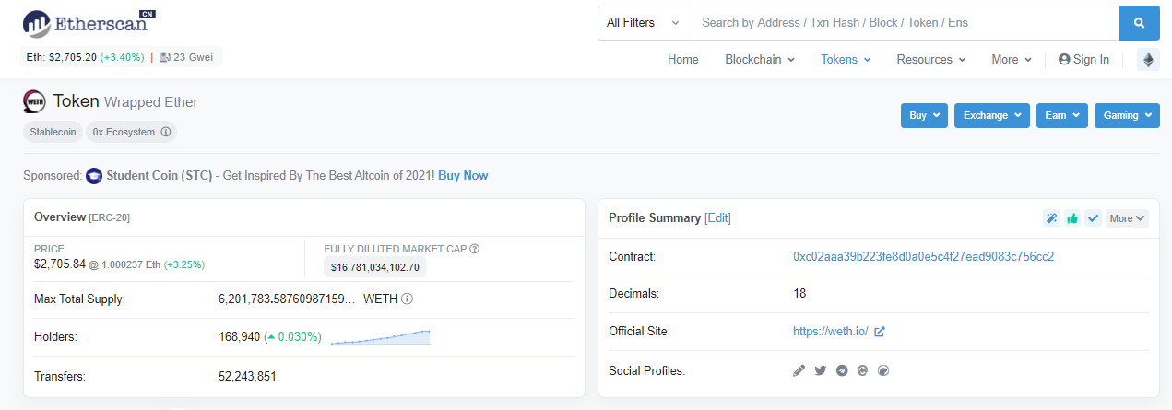
使用Etherscan查看合约相关信息
在etherscan搜索weth智能合约：
  通过输入关键字“Wrapped Ether”
合约概览
合约部署地址

Slide 18
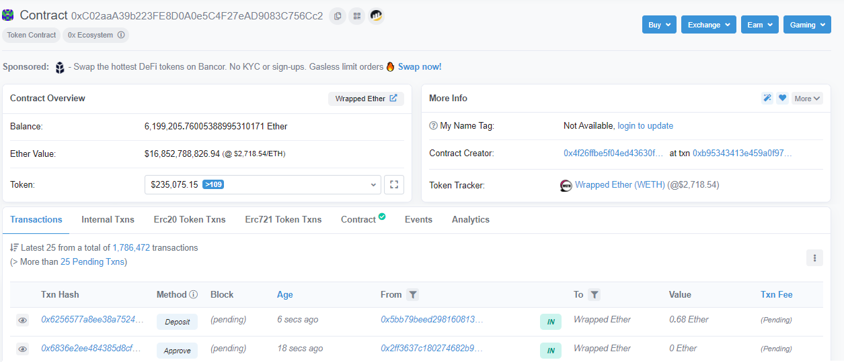
使用Etherscan查看合约相关信息
点击地址打开合约主页面
合约地址
合约创建者信息
合约
概览
合约
交易
信息
合约信息（如果开源的话，
可以看到合约源码）
点击这里可以看到
已经确认的交易

Slide 19
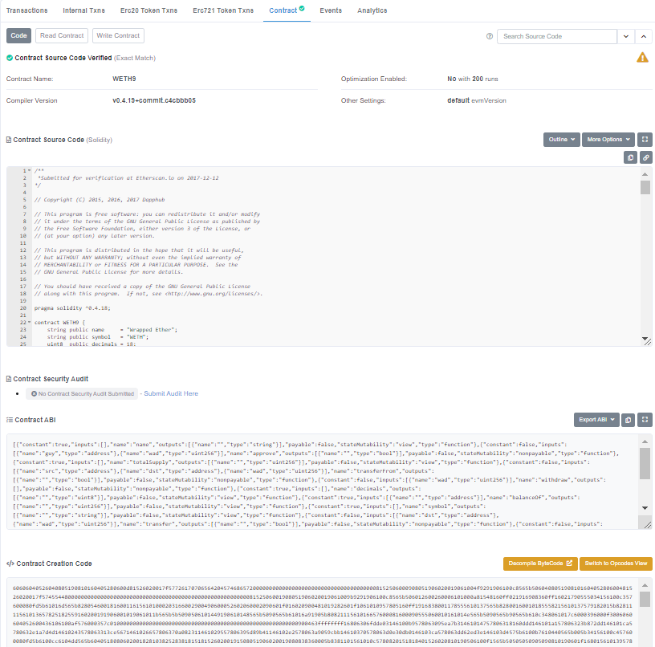
使用Etherscan查看合约相关信息
查看合约源码
合约名字和
版本等信息
合约源码和
版权等信息
合约ABI
接口信息
合约编译后
的字节码

Slide 20
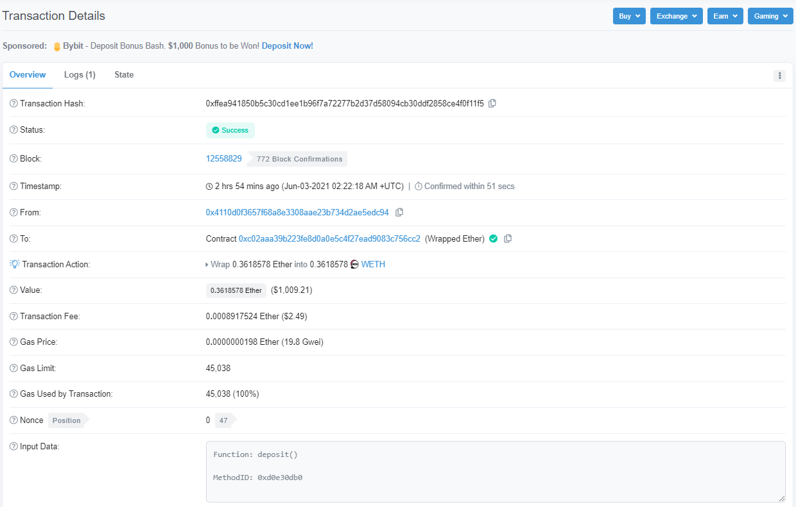
使用Etherscan查看合约相关信息
交易哈希值
查看合约交易信息
交易状态
区块高度
时间戳
交易发起方
交易目的方
交易动作描述
交易费
GAS价格
GAS上限
实际GAS使用
交易的价值，这里是兑换，相当于存入合约。
调用的合约方法及其参数

Slide 21
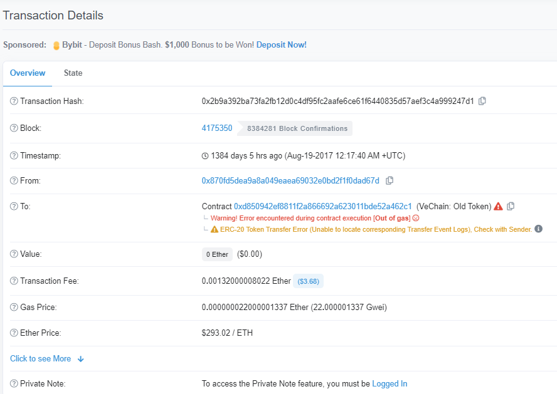
使用Etherscan查看合约相关信息
交易失败的情形——GAS不足
Notes:
0x2b9a392ba73fa2fb12d0c4df95fc2aafe6ce61f6440835d57aef3c4a999247d1

Slide 22
总评成绩构成
平时40%
期末考试60%

Slide 23
期末考试内容和题型
考核形式：
  笔试，开卷。
考核内容：
  区块链基本技术原理（20%）
  以太坊、DAPP和智能合约基本技术原理（35%）
  SOLIDITY基础知识（15%）
  使用SOLIDITY进行智能合约编程（30%）

Slide 24
期末考试内容和题型
判断题（2分*10）
单选题（2分*15）
简答题（10分*2）
阅读程序题（10分*1）
改写程序题（10分*1）
编程题（10分*1）

Slide 25
期末考试内容和题型
单选题
  比特币区块链系统中，区块的内容中除了包含交易双方的地址外，还包含账户余额。（ ）
  哈希函数的特点是不同的输入会导致不同输出，并且正向计算容易，而逆向计算困难。（ ）
  如果发现智能合约代码有错误，可以上传正确的代码覆盖错误的代码。（ ）

Slide 26
期末考试内容和题型
单选题
  区块中将所有的交易数据组织成（ ）。
  A. 数组 B. 链表 C. Merkle树 D. 图
  在区块链系统中，完整的账本保存在（ ）。
  A. 所有全节点上 B. 所有轻节点上
  C. 后台数据库服务器上 D. 云端

Slide 27
期末考试内容和题型
单选题
  EVM是（ ）上用于执行智能合约的虚拟环境。
  A. 比特币 B. 超级账本 C. 以太坊 D. EOS
  以下说法中错误的是（ ）。
  A. 以太坊上智能合约的执行需要外部账户和合约账户的互相配合完成。
  B. 以太坊上智能合约的部署是通过交易实现的
  C. 智能合约的代码和交易数据都是保存在以太坊区块链的区块中的。
  D. 可以使用区块链智能合约完成任何中心化系统可以完成的任务，并且能够完成的比中心化系统完成的更好。

Slide 28
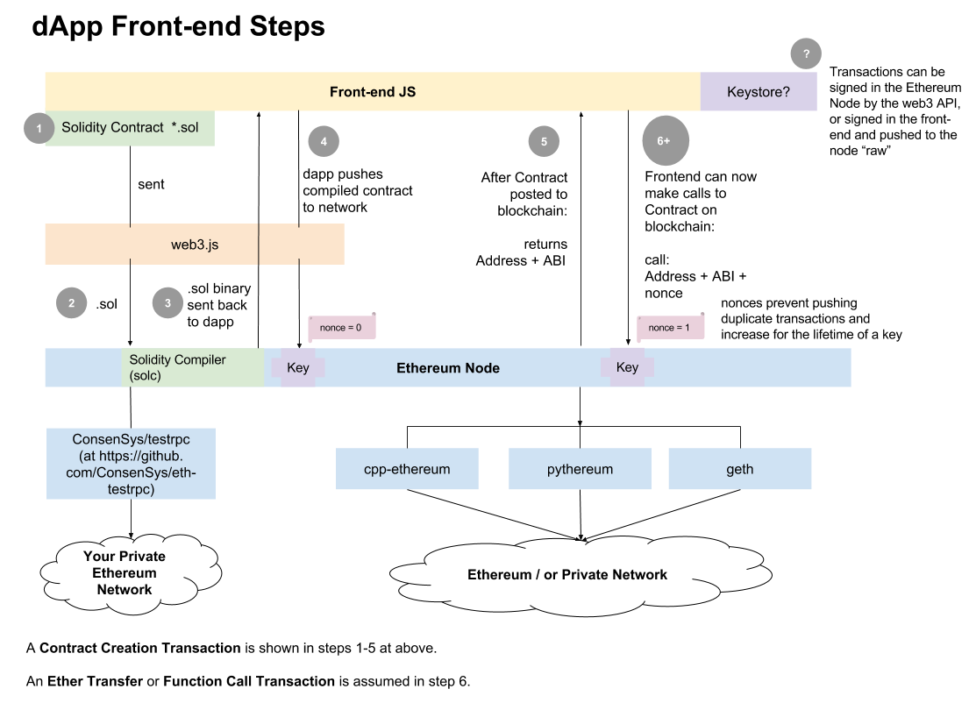
期末考试内容和题型
简答题
  请结合下面这张图，解释DAPP的工作原理。

Slide 29
期末考试内容和题型
简答题
  请简述智能合约的基本概念，并给出一个以智能合约为基础构建DAPP解决问题的实例（可以是目前已有的，也可以是自己构造的实例）。

Slide 30
期末考试内容和题型
阅读程序题
  请解释以下合约的作用，并给出每个属性和函数的作用解释，可以以在代码旁注释的方式。

Slide 31
期末考试内容和题型
pragma solidity ^0.4.22;
contract Purchase {
uint public value;
address public seller;
address public buyer;
enum State { Created, Locked, Inactive }
State public state;
function Purchase() public payable {
seller = msg.sender;
value = msg.value / 2;
require((2 * value) == msg.value, "Value has to be even.");
}
modifier condition(bool _condition) {
require(_condition);
_;
}
modifier onlyBuyer() {
require(
msg.sender == buyer,
"Only buyer can call this."
);
_;
}

Slide 32
期末考试内容和题型
modifier onlySeller() {
require(
msg.sender == seller,
"Only seller can call this."
);
_;
}
modifier inState(State _state) {
require(
state == _state,
"Invalid state."
);
_;
}
event Aborted();
event PurchaseConfirmed();
event ItemReceived();

Slide 33
期末考试内容和题型
function abort() public onlySeller inState(State.Created)
{
emit Aborted();
state = State.Inactive;
seller.transfer(this.balance);
}
function confirmPurchase() public inState(State.Created)
condition(msg.value == (2 * value))
payable
{
emit PurchaseConfirmed();
buyer = msg.sender;
state = State.Locked;
}
function confirmReceived() public onlyBuyer inState(State.Locked)
{
emit ItemReceived();
state = State.Inactive;
buyer.transfer(value);
seller.transfer(this.balance);
}
}

Slide 34
期末考试内容和题型
修改程序题
  请将下面合约方法中的前置条件判断实现从在原函数的开始位置使用require函数改为使用modifier修改器函数实现。
contract Ownertest{
string public record;
address owner;
constructor() {
owner = msg.sender;
}
function changeRecord(string memory _record) public isOwner {
require(msg.sender == owner, "You are not the owner of this NoteBook");
record = _record;
}
}

Slide 35
期末考试内容和题型
contract Ownertest{
string public record;
address owner;
constructor() {
owner = msg.sender;
}
function changeRecord(string memory _record) public isOwner {
record = _record;
}
modifier isOwner{
require(msg.sender == owner, "You are not the owner of this NoteBook");
_;
}
}

Slide 36
期末考试内容和题型
编程题
  请编写一个简单的合约，由合约创建者存入一个秘密信息，并存入一定的以太币；
  合约部署后，如果用户能够答对秘密信息，并且合约还有足够的以太币余额，则奖励用户一定的以太币，否则给出出错信息。

